Slide 1
什么是 Azure Synapse Analytics
一些服务的集成：
SQL 分析
Apache Spark
数据资源管理器（日志和时序分析）
Pipelines（数据集成和 ETL/ELT）
与其他 Azure 服务（Power BI、CosmosDB 和 AzureML）的深度集成

Slide 2
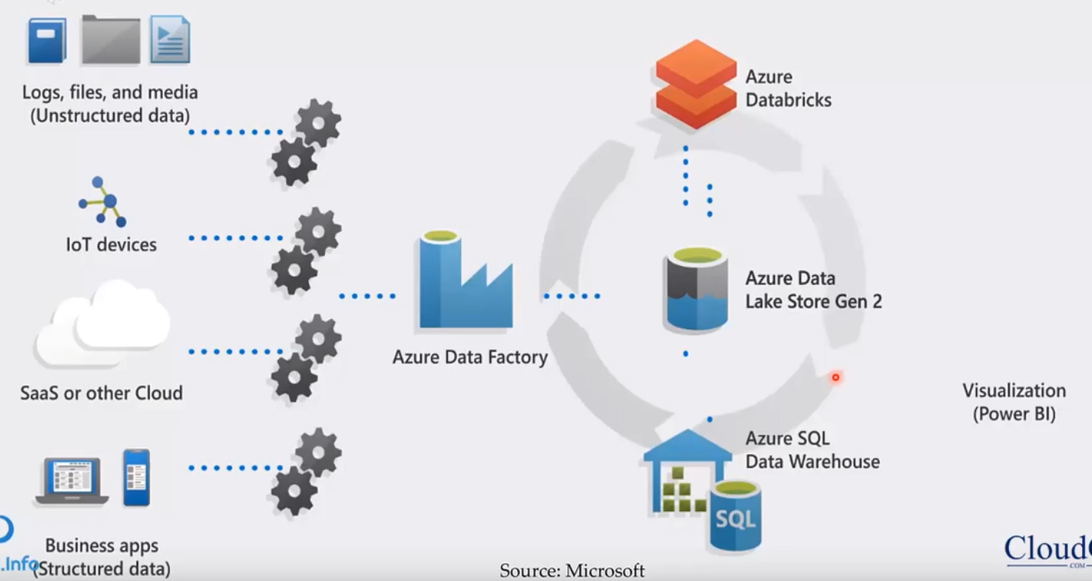

Slide 3
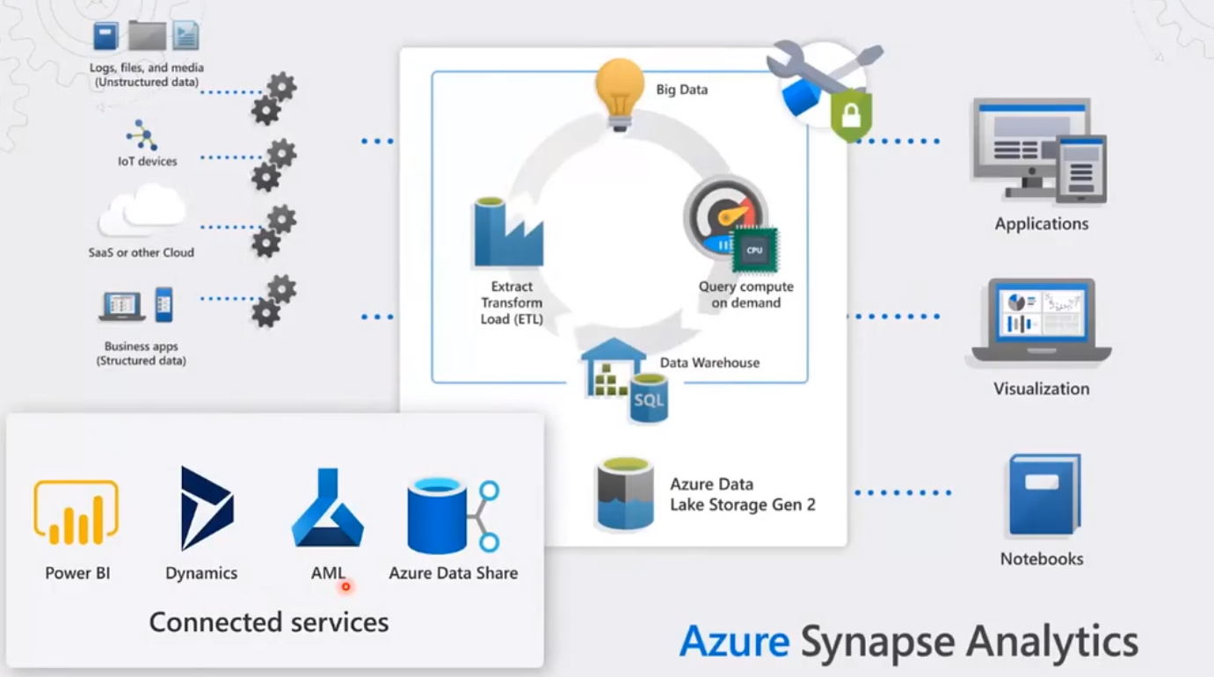

Slide 4
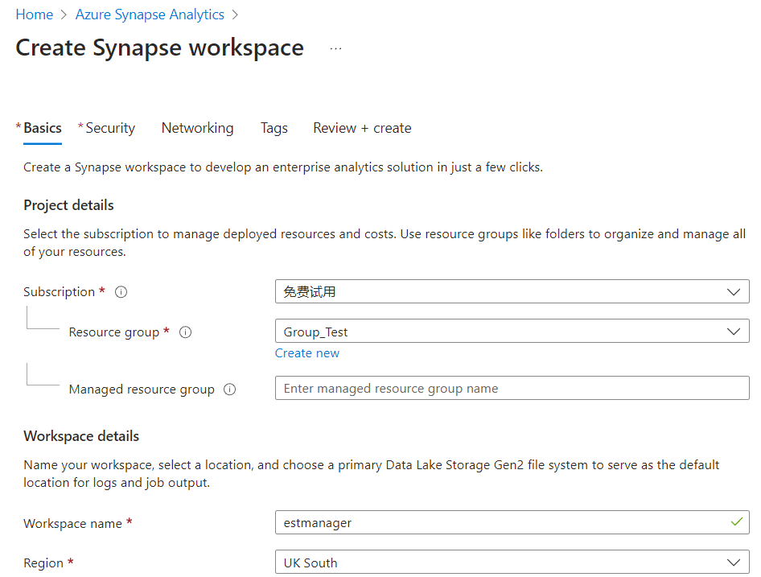
Managed resource group：是一个容器，用于保存Azure Synapse Analytics为工作区创建的辅助资源

Slide 5
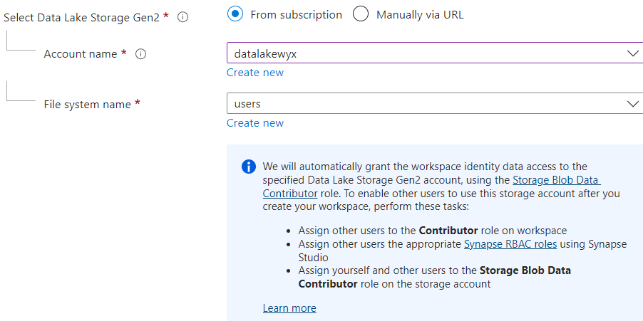
为工作区赋予权限，使工作区，和storage account能够分配角色和权限

Slide 6
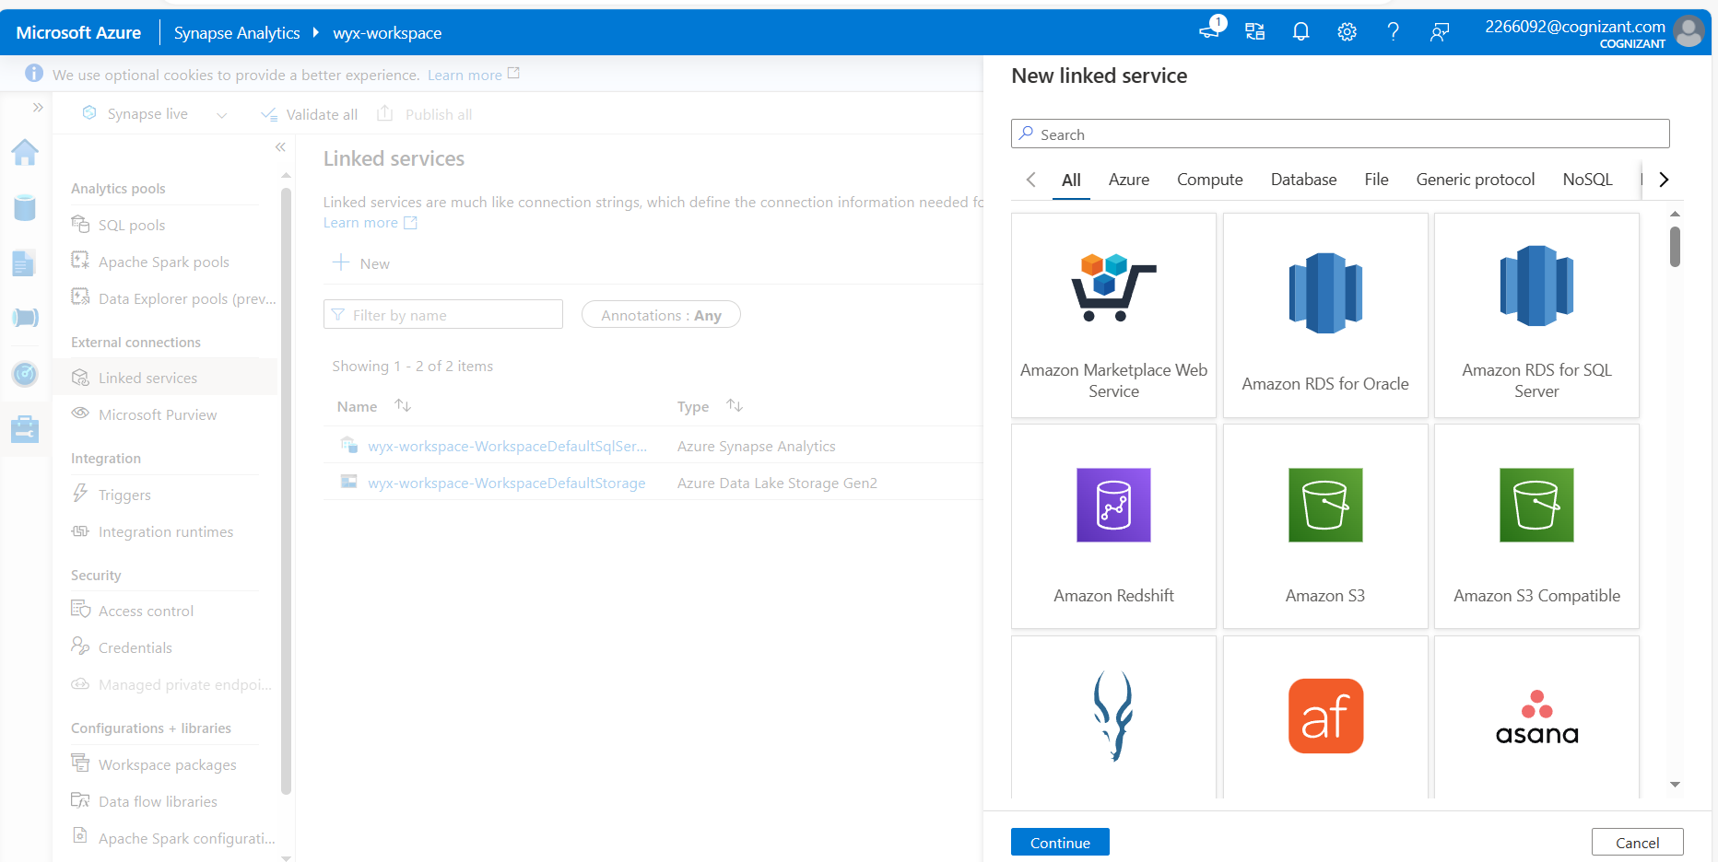
将工作区与其他外部服务的工作区相链接

Slide 7
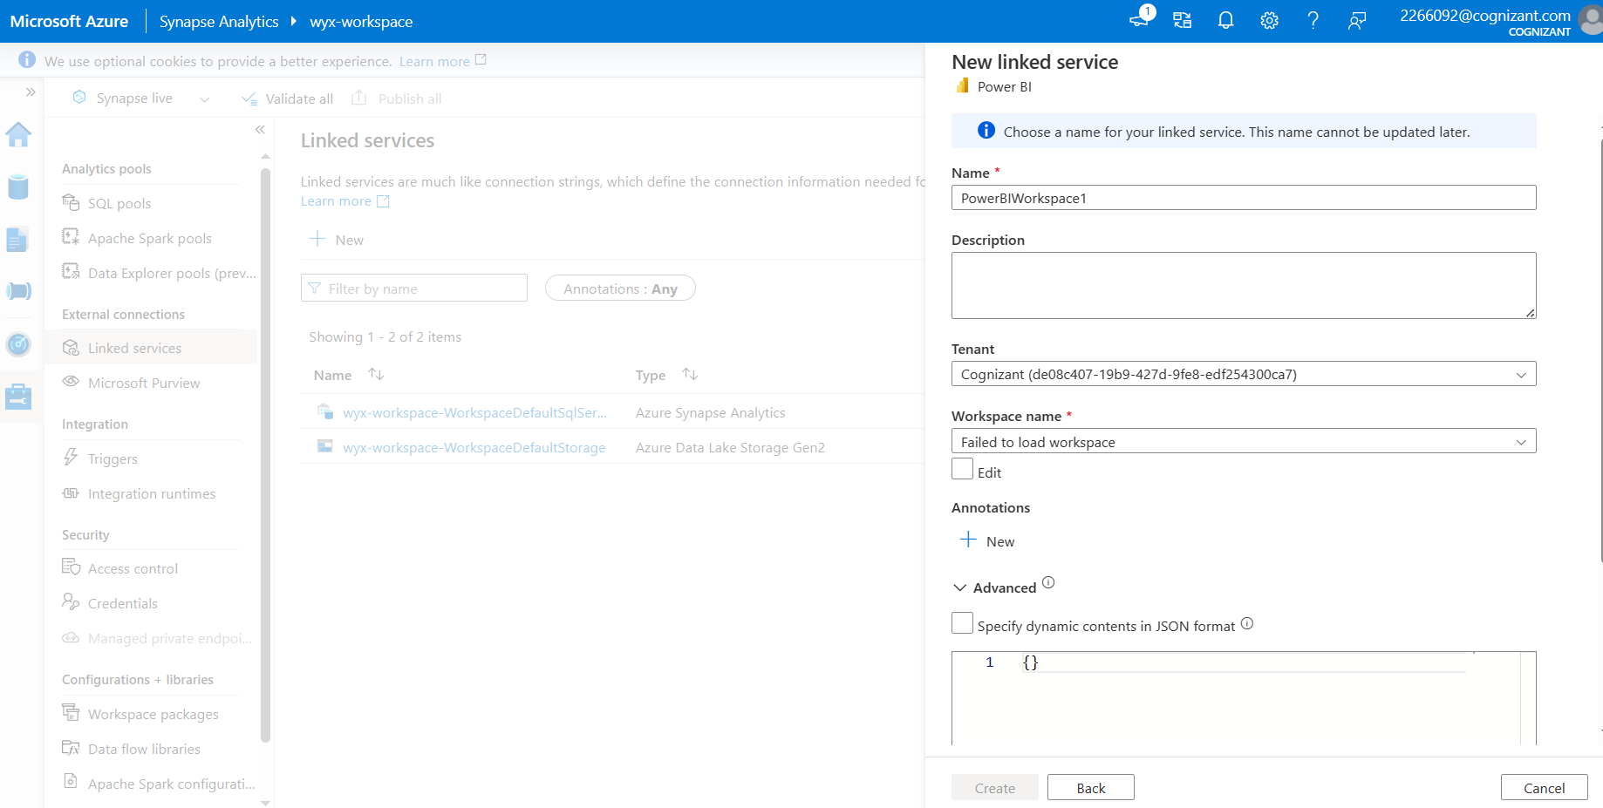
问题：以powerbi为例，Powerbi 通过什么依据，与Synapse相链接的？

Slide 8
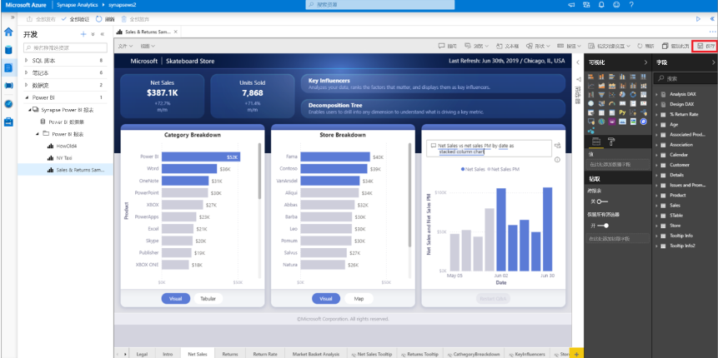
Power BI 工作区链接到 Synapse 工作区
后续步骤：将无服务器 SQL 池用于 Power BI Desktop 并创建报表，使用 OPENROWSET 查询不同数据文件
问题：为什么使用无服务的SQL池，不使用专有SQL池

Slide 9
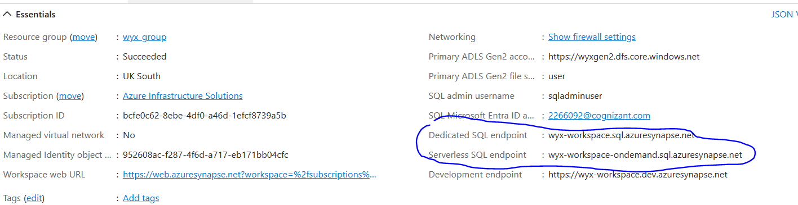
创建数据库
创建数据源
准备视图
Powerbi，连接数据库所在服务器名，数据库名
验证连接

Slide 10
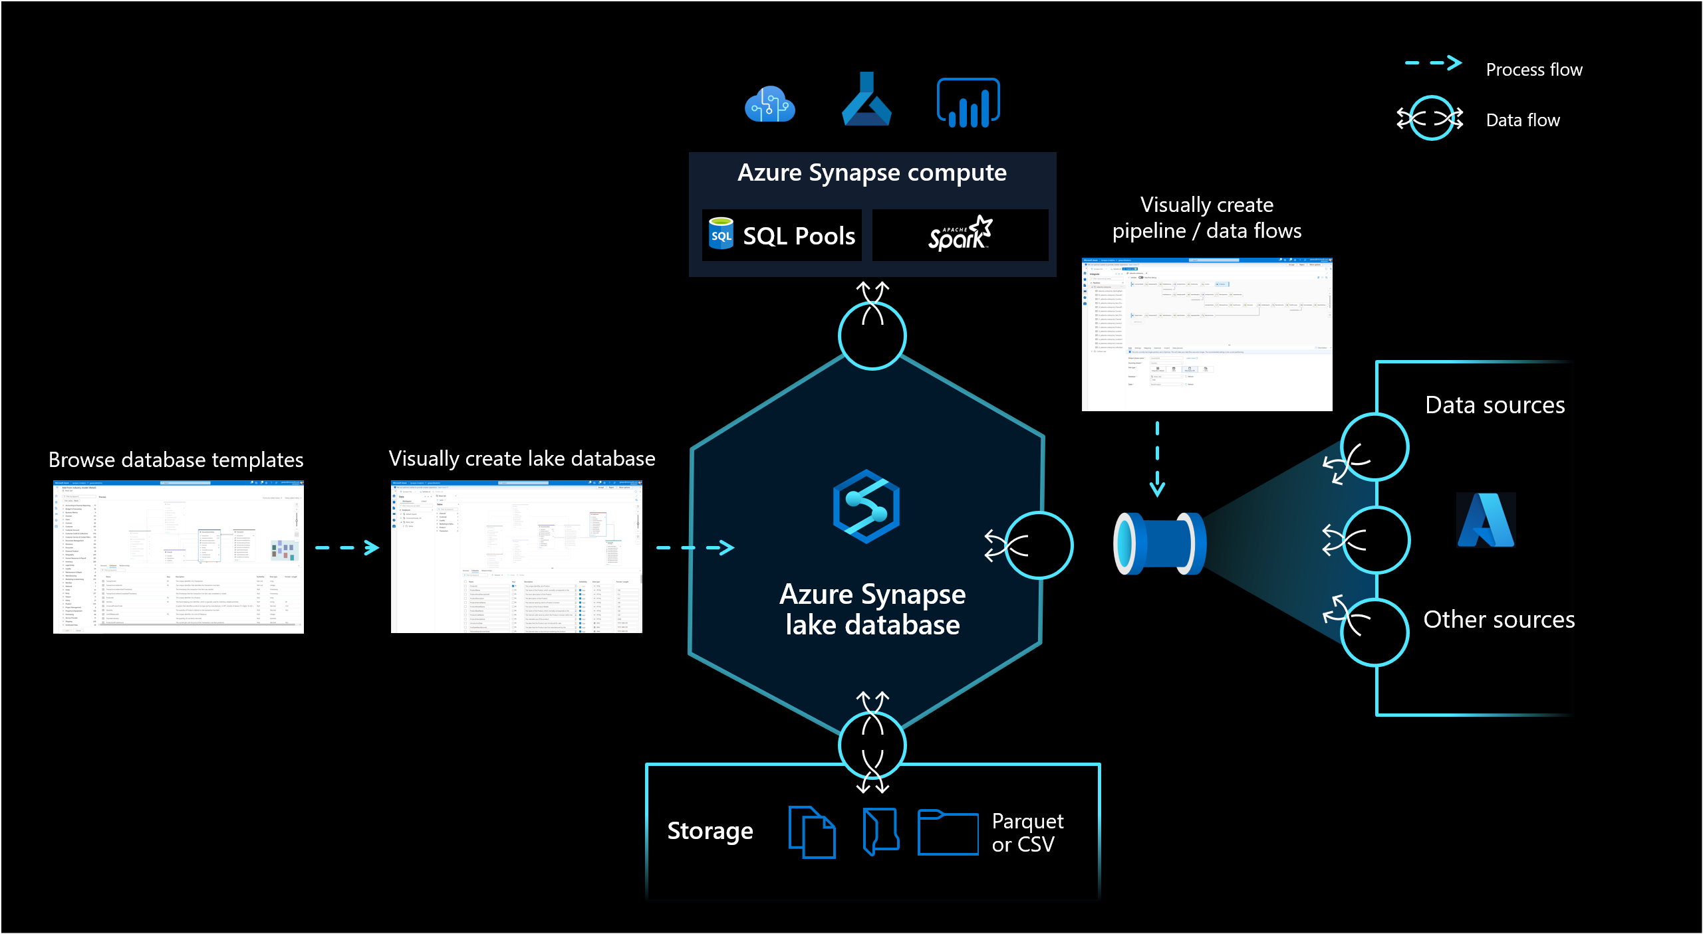
数据库模板
湖数据库 使客户能够将数据库设计、有关存储的数据的元数据信息，以及描述数据的存储方式和存储位置的可能性结合起来。
湖数据库解决了当前数据湖的难题，即很难理解数据的结构。
可以为湖数据库创建数据模型
使用 Synapse Studio 中的数据库设计器对湖数据库对象执行任何创建或架构修改操作。
如果改为从 Spark 或直接在存储中进行此类更改，则湖数据库的定义将变得不同步

Slide 11
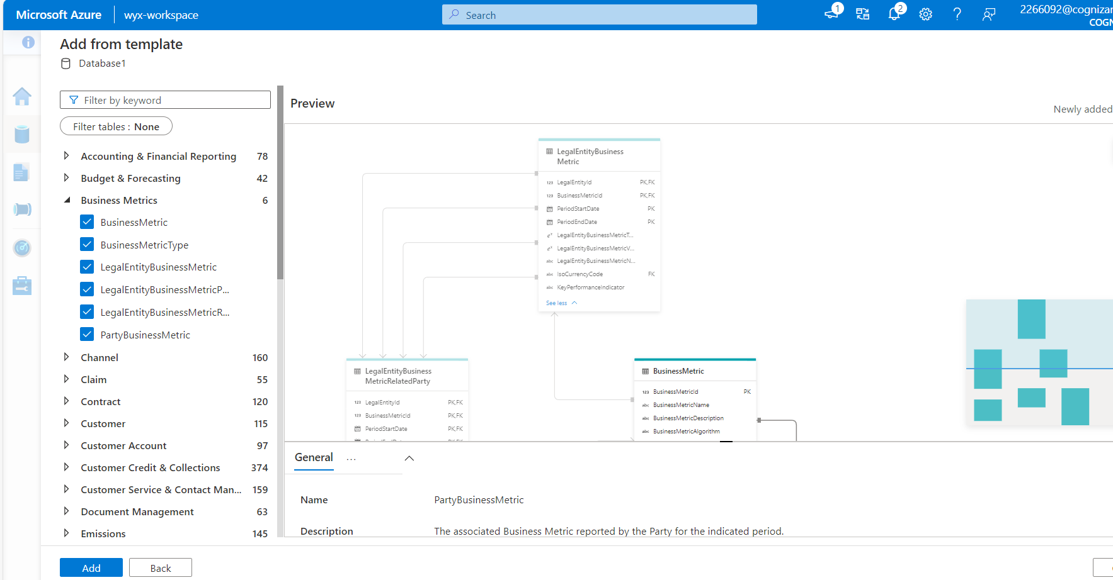
数据库模板是一组预先设计以满足特定行业需求的业务和技术数据定义。
可帮助以可预测的方式及时实现经过验证的行业数据体系结构
帮助将数据转换为需要的见解

Slide 12
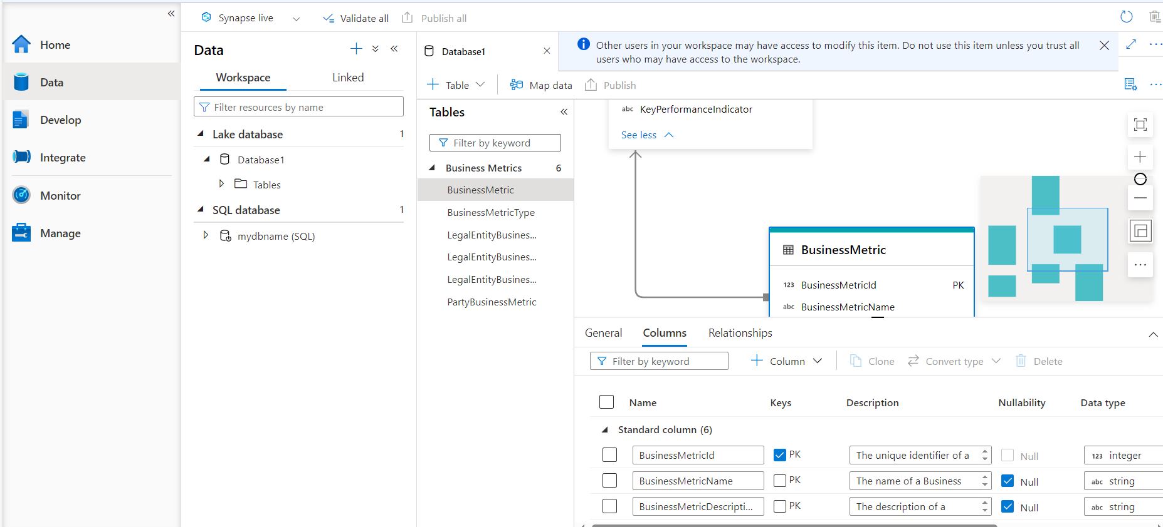
注意：模板，属于LAKE数据库中独有的部分（无服务，专用SQL没有这部分）

Slide 13
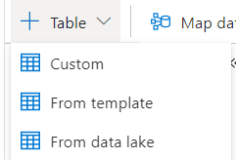
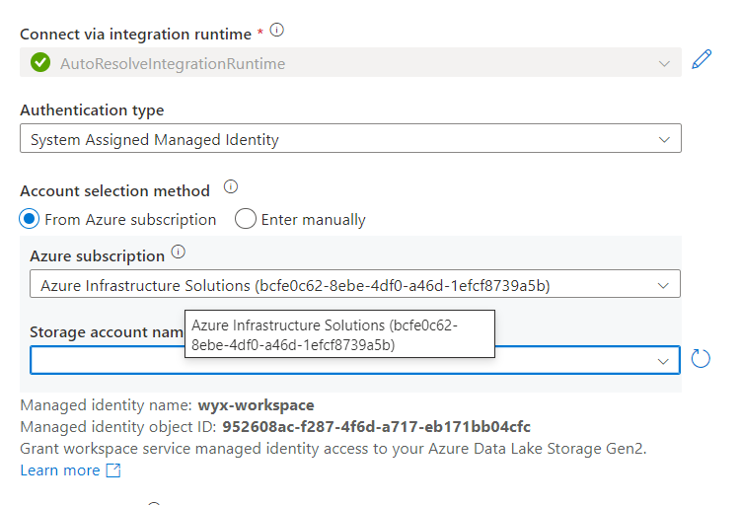
问题：Lake湖的表是否有存储功能
From data lake :Gen2和Azure Blob

Slide 14
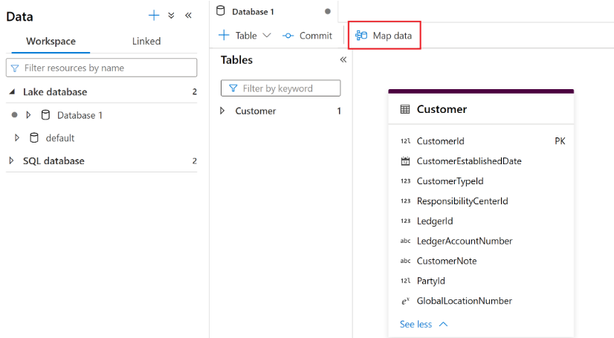
映射数据工具
帮助用户创建 ETL 映射，始于用户在 Synapse 湖数据库中选择目标表，然后将其源数据映射到这些表
并在不编写代码的情况下将数据流从其源数据映射到 Synapse 湖数据库表。

Slide 15
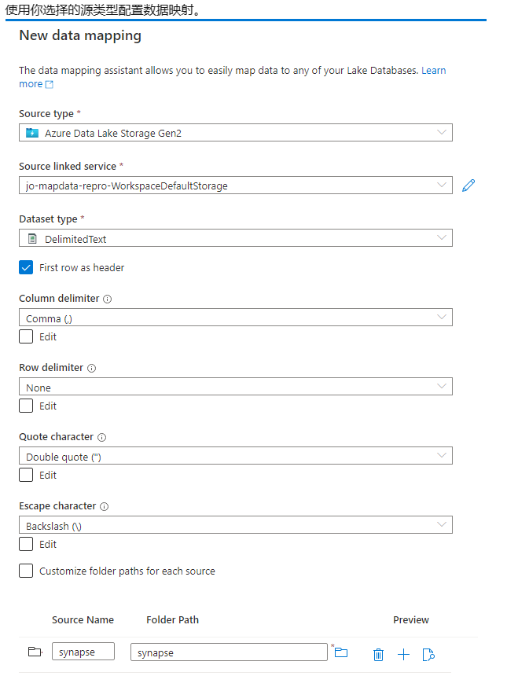
预热集群
创建数据映射
可以选择一个文件夹或单个文件
命名数据映射并选择 Synapse 湖数据库目标
选择要映射到 Synapse 湖数据库目标表的主源表。

Slide 16
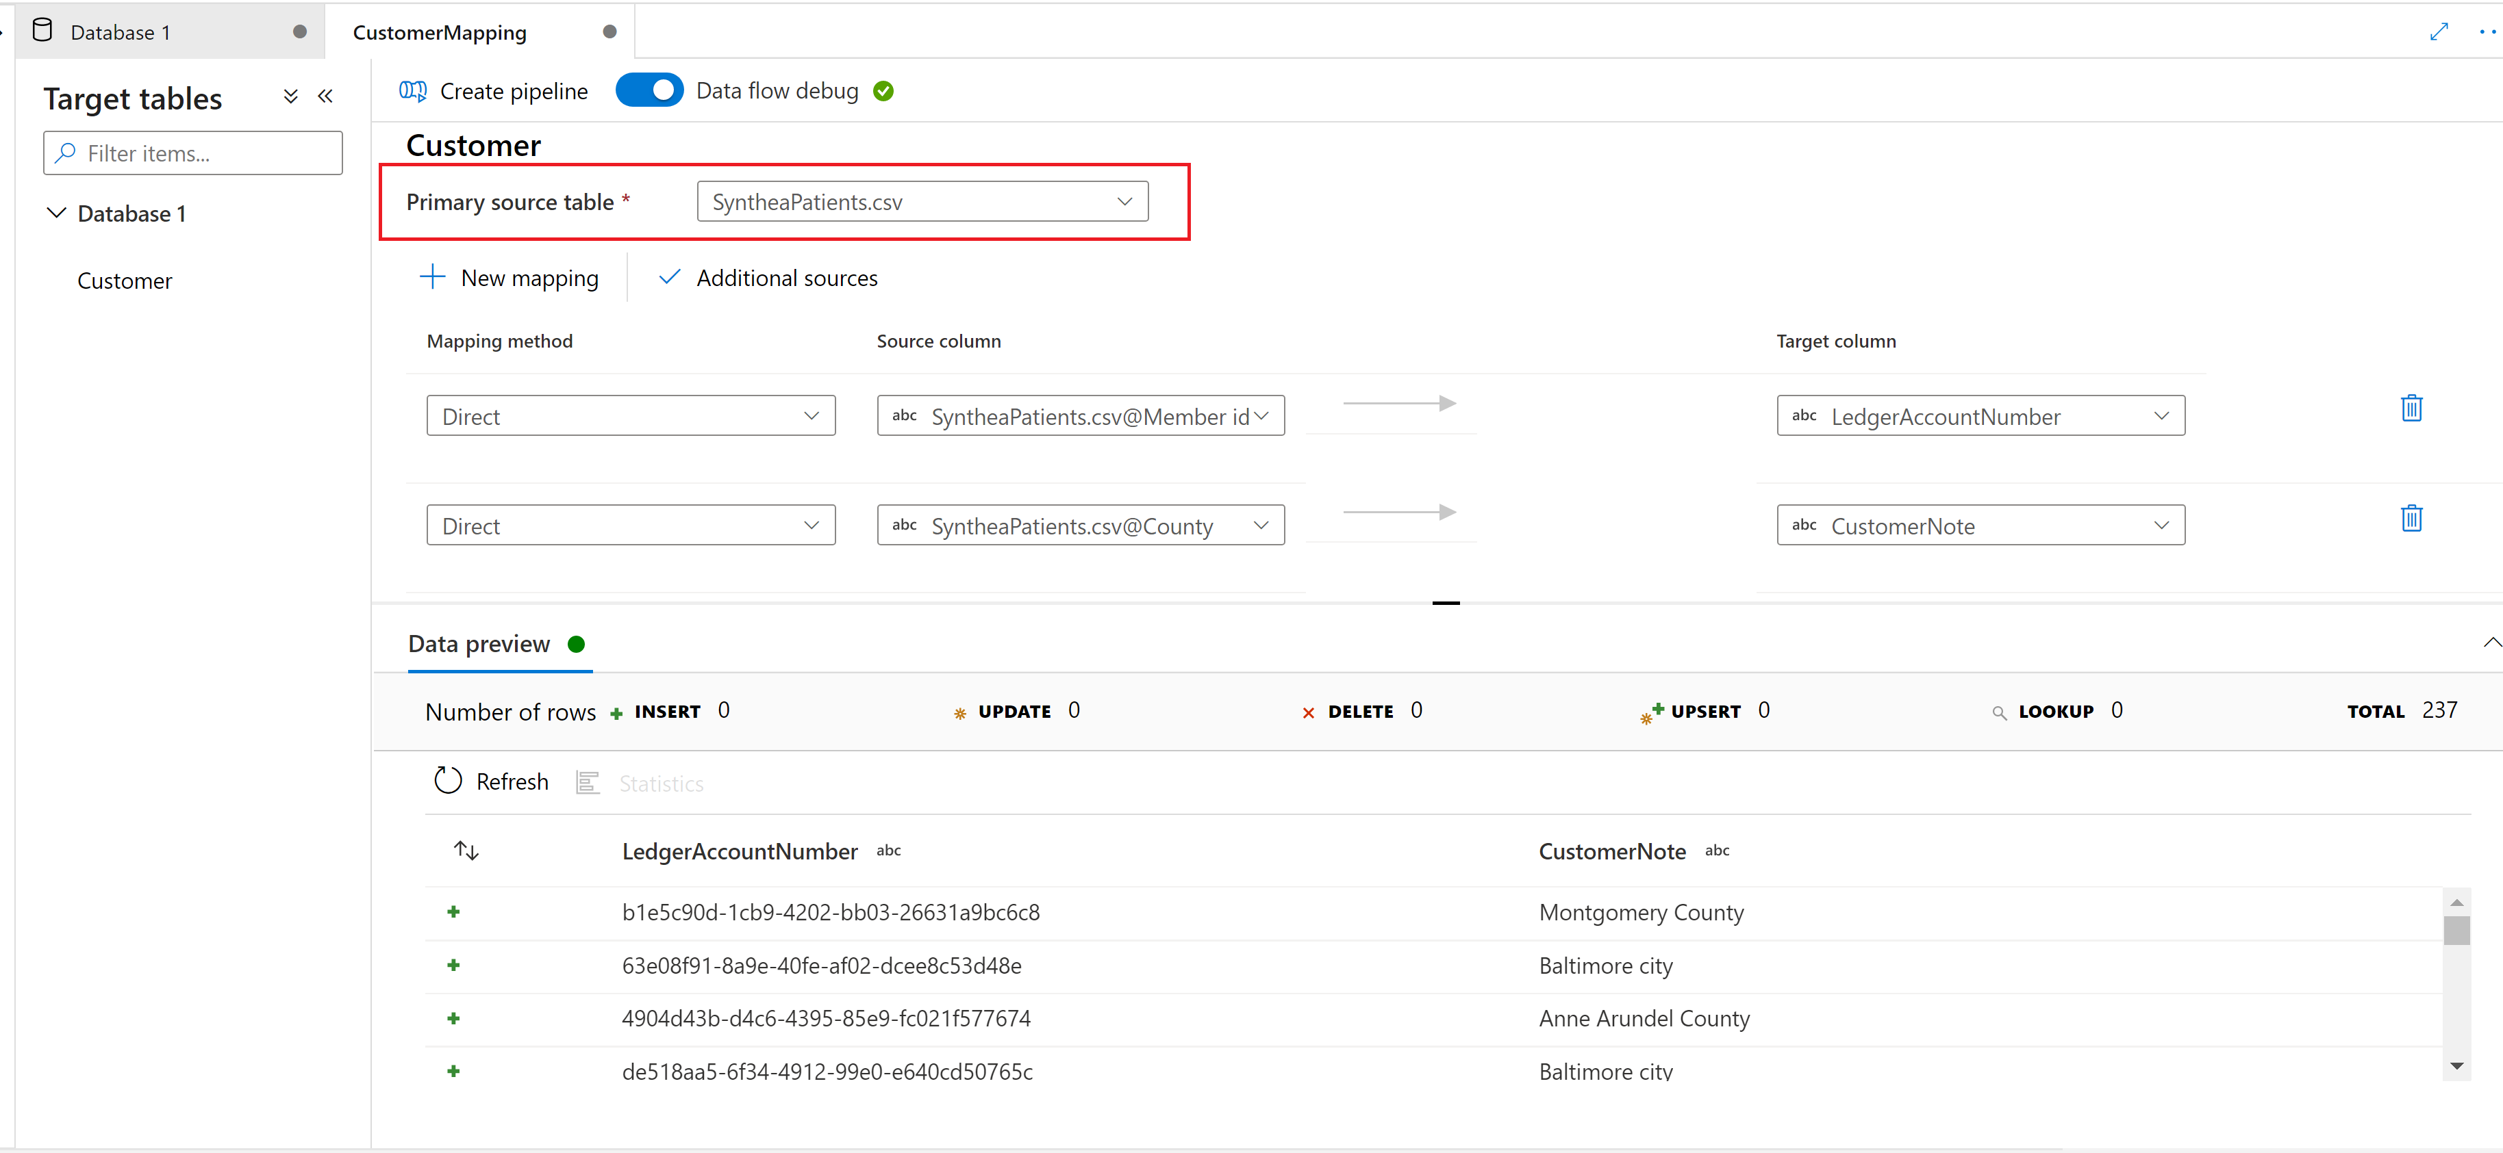

Slide 17
Synapse SQL
无服务器 SQL 池
T-SQL 语法，可以就地查询数据，高效的方式转换 Lake 中的数据
专为大规模数据和计算功能构建的分布式数据处理系统
在几秒到几分钟内分析完大数据
不需要设置基础结构，也不需要维护群集
保留的资源不产生任何费用，只需为运行的查询所处理的数据付费
创建Synapse时自动创建

Slide 18
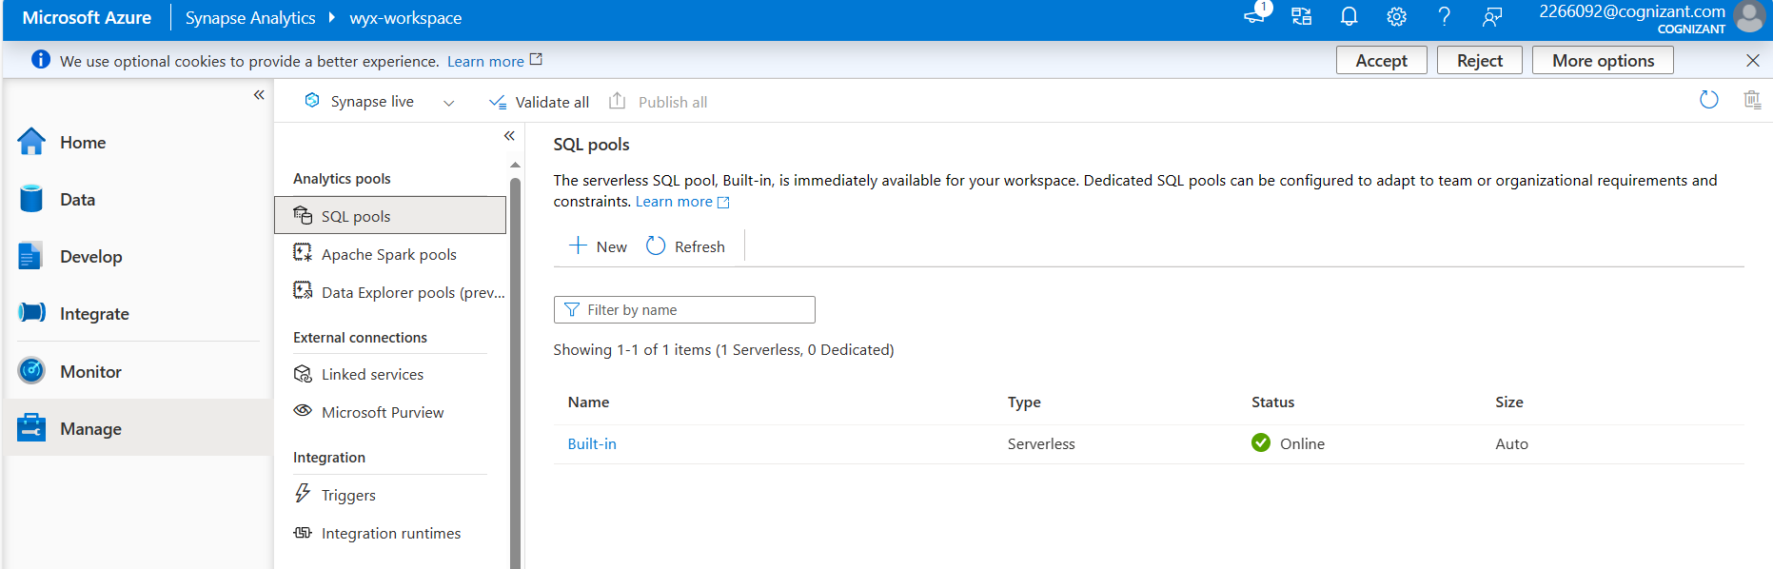

Slide 19
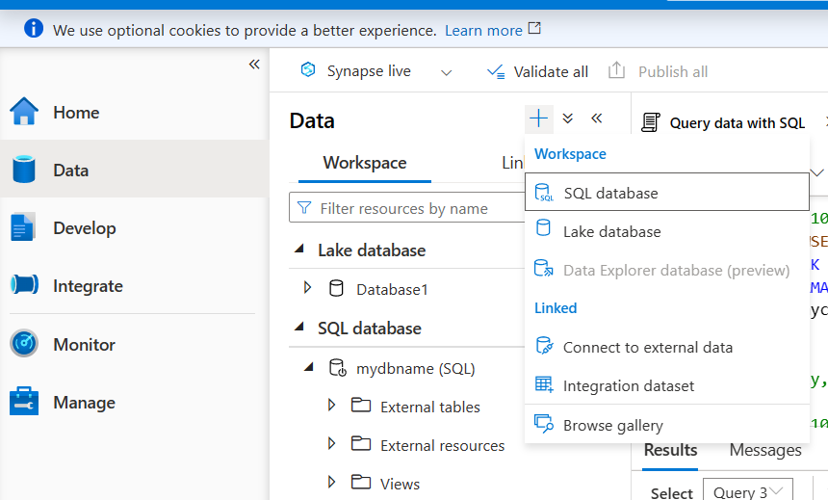
注意：先有SQL池，后有数据库，所有数据库都是建立在SQL池中

Slide 20
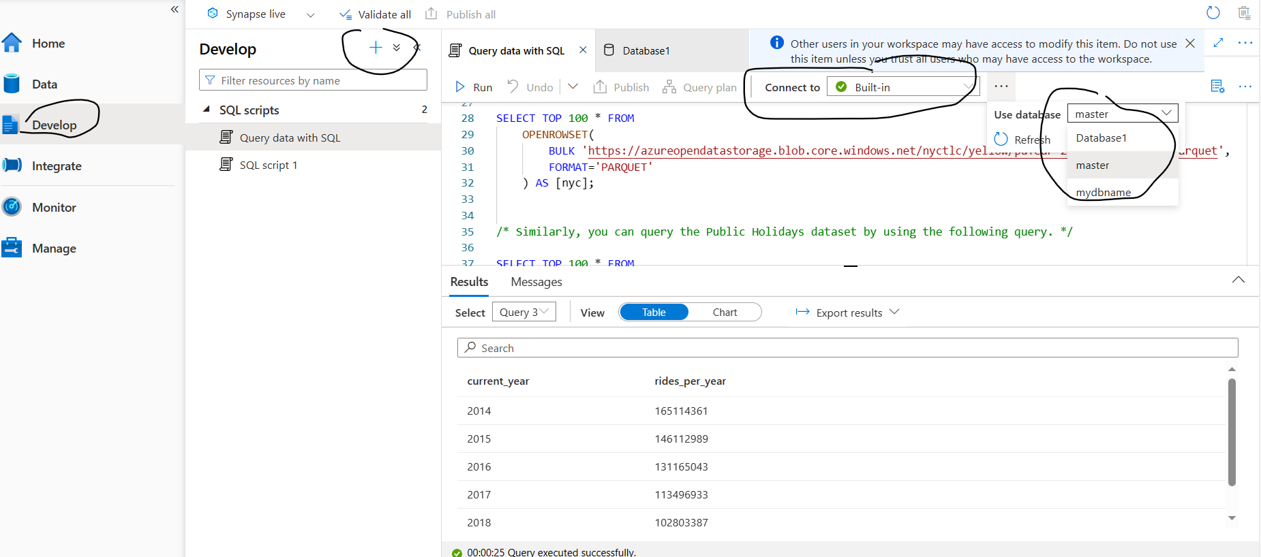
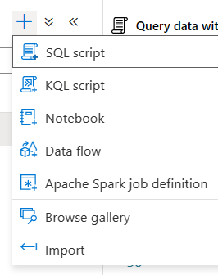

Slide 21
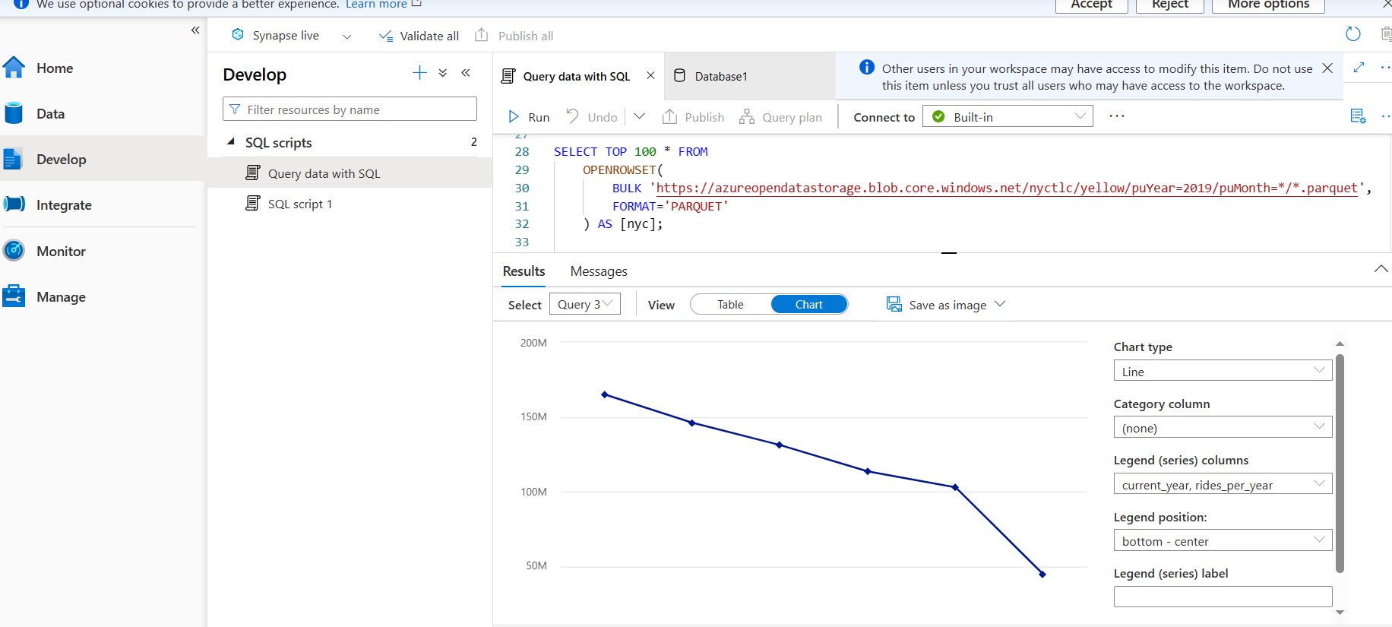

Slide 22
LDW 数据库
在 Azure 存储和 Azure Cosmos DB 上创建逻辑数据仓库 (LDW)
是以 Azure 数据资源（如 Azure Data Lake storage (ADLS)、Azure Cosmos DB 分析存储或 Azure Blob 存储）为基础构建的关系层
问题：LDW数据库，跟在无服务中建立的普通数据库，有什么区别

Slide 23
专用 SQL 池
专用 SQL 池（之前称为 SQL DW）是指 Azure Synapse Analytics 中发布的企业数据仓库功能
基于 T-SQL 的计算和存储功能，可以加载、处理和提供数据以及为数据建模，更快地获取分析见解

Slide 24
批量加载数据
设置所需权限
创建目标表
监视加载情况
运行COPY 语句，将数据从 Azure blob 存储帐户加载到表中。

Slide 25
共同点是两者都允许运行SQL查询。
无服务器SQL池
没有自己的存储，只允许查询数据湖文件
没有权访问专用SQL池中的数据。
缩放是自动执行的
可以在其他地方查询数据，例如
Azure存储中的CSV、Parquet或JSON文件，
Azure开放数据集
使用Spark池在Azure存储中创建外部表，然后可以使用无服务器 SQL 池进行查询它，即使火花池已被关闭。
无服务器SQL池不同于其他类型的池以几种方式。
无需为计算资源付费在他们身上，查询处理的数据量付费。
没有必须创建它们，当创建Azure Synapse 工作区，它将自动同时创建无服务器 SQL 池
无服务器 SQL 池可以访问不同区域中的存储帐户
专用SQL库
提供计算集群，存储
创建专用SQL池时，需要设置计算集群中CPU、内存和I/O的数量。
没有目动缩放功能，可以手动仅增加或减少数据仓库的数量，无需移动数据
存储空间由Azure存储提供，因此它独立于计算群集进行缩放。
如果不需要一直运行SQL池，可以在不使用时手动暂停它。
暂停后，不会为计算群集付费，但仍需支付存储空间费用由数据仓库使用。
允许查询和引入数据湖文件中的数据

Slide 26
问题，Lake数据库，无服务SQL池建立的数据库，有服务SQL池建立的数据库
什么时候使用

Slide 27
数据资源管理器
为客户提供交互式查询体验，用于从日志和遥测数据中找到见解，从而实现高效的日志分析
将分析日志和时序工作负载以 Synapse 数据资源管理器池的形式引入 Synapse，与其他 Synapse 功能的紧密集成，并且便于更加轻松地管理与这些功能的连接。
它们将所有计算机和用户数据放在一个位置以供访问，并利用数据资源管理器的近实时探索功能，从而生成驱动业务价值的解决方案
何时使用 Azure Synapse 数据资源管理器？
将数据资源管理器用作生成准实时日志分析和 IoT 分析解决方案的数据平台可以：
合并及关联本地、云和第三方数据源中的日志与事件数据。
加速的 AI Ops 之旅（模式识别、异常情况检测、预测等）。
取代基于基础结构的日志搜索解决方案，以节省成本并提高工作效率。
为 IoT 数据生成 IoT 分析解决方案。
生成 SaaS 分析解决方案，为内部和外部客户提供服务。

Slide 28
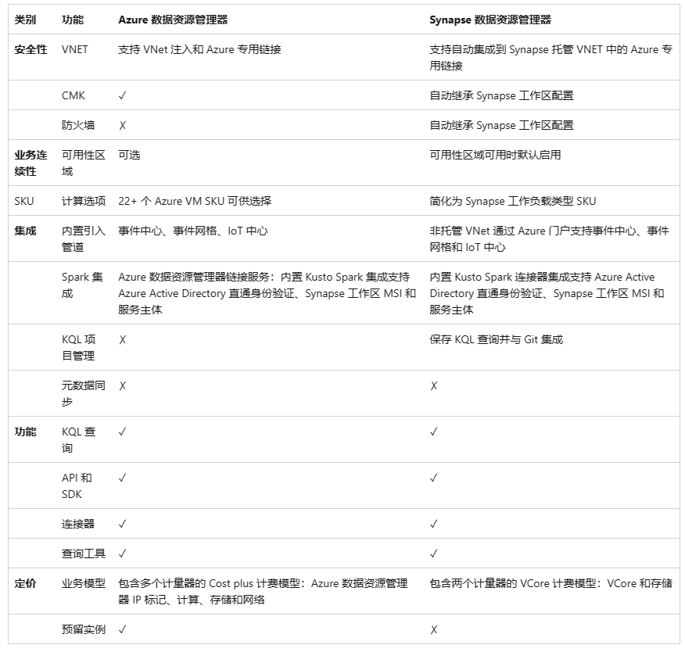

Slide 29
数据引入
创建数据资源管理器池
创建数据资源管理器数据库
创建表
引入新数据

Slide 30
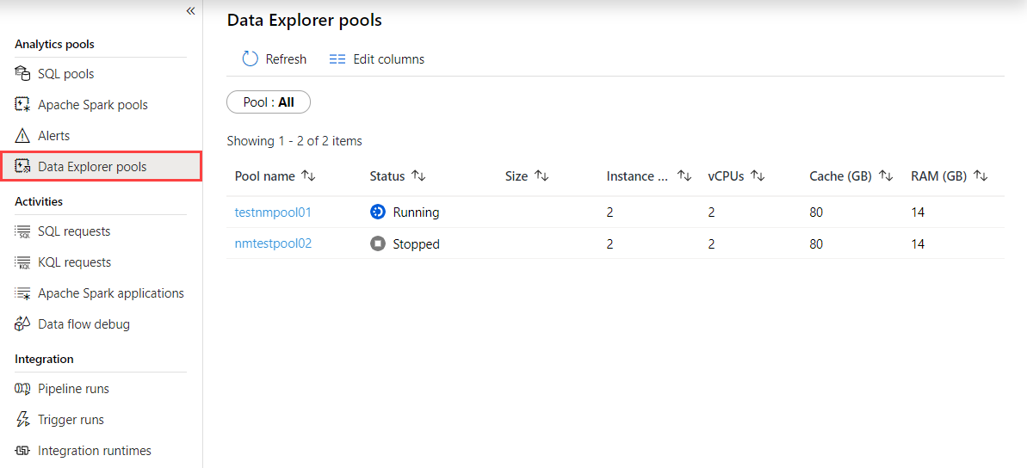

Slide 31
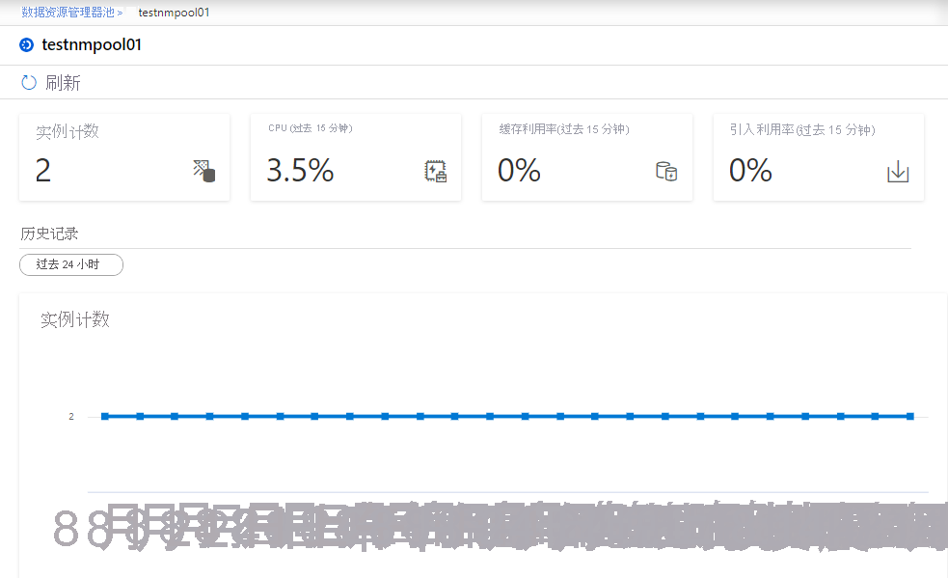

Slide 32
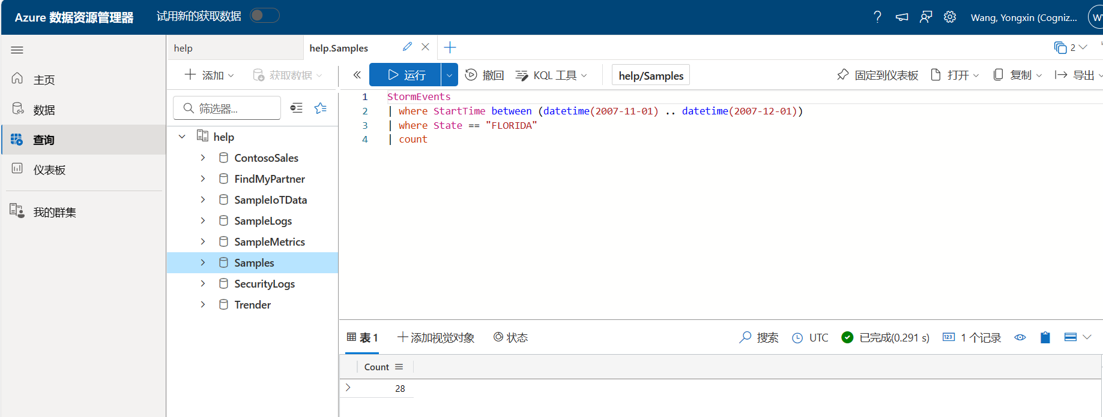
Kusto 查询是处理数据并返回结果的只读请求。 该请求用纯文本形式表示，由一个或多个查询语句组成。

Slide 33
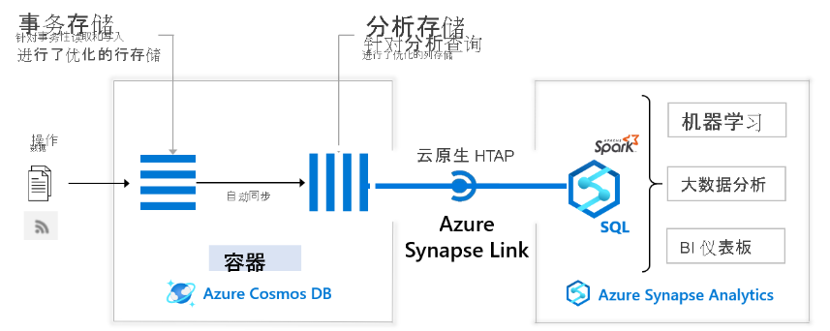
Synapse Link for Azure Cosmos DB
一种云原生混合事务和分析处理 (HTAP) 功能，可实现对 Azure Cosmos DB 中的操作数据进行准实时分析
Azure Cosmos DB分析存储是完全独立的列存储，可以借助它对 Azure Cosmos DB 中的操作数据进行大型分析，这对事务性工作负载没有任何影响

Slide 34
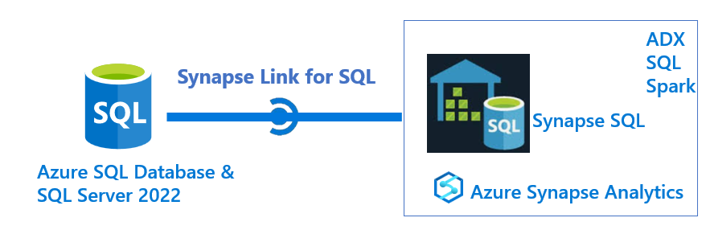
Azure Synapse Link for SQL
Azure Synapse Link for SQL 支持对 Azure SQL 数据库或 SQL Server 2022 中的操作数据进行准实时分析
Azure Synapse Link for SQL 提供完全托管的统包式体验，可以将操作数据载入到 Azure Synapse Analytics 专用 SQL 池中

Slide 35
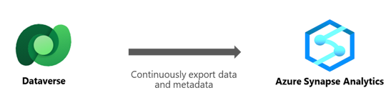
Azure Synapse Link for Dataverse
Azure Synapse Link for Dataverse 是一项为企业大数据分析设计的服务，通过灾难恢复功能提供可扩展的高可用性。 数据以 Common Data Model 格式存储，因此可以确保应用和部署之间的语义一致性。
Dataverse 是一种基于云的解决方案,可轻松构造各种数据和业务逻辑,以安全且合规的方式支持互连应用程序和流程
问题： Azure Synapse Link的到底是做什么的，将不同数据库，跟SynapseSQL池链接？

Slide 36

管道与数据流
“管道”是共同执行一项任务的活动的逻辑分组，管道可以包含一组活动，这些活动引入和清除日志数据，然后启动映射数据流以分析日志数据。 可以通过管道将活动作为一个集来管理，而非单独管理每个活动
输入数据集表示管道中活动的输入，输出数据集表示活动的输出。 数据集可识别不同数据存储（如表、文件、文件夹和文档）中的数据。

Slide 37
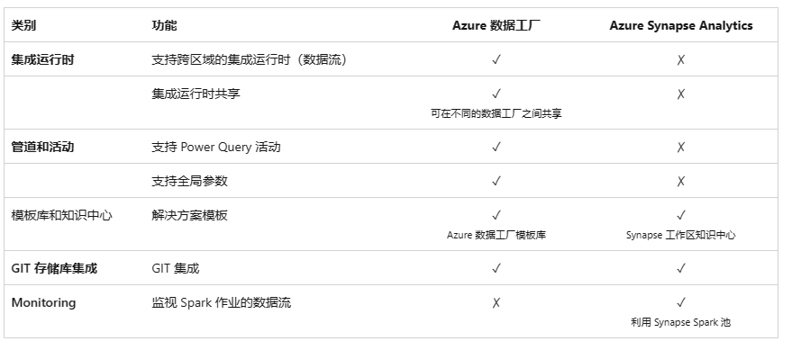

Slide 38
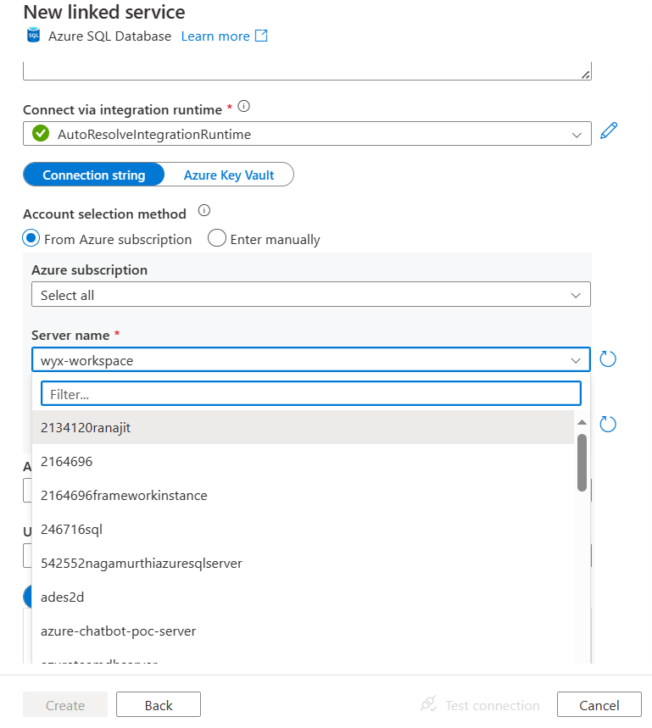
创建链接服务
问题：为什么无法做Lake数据库的外部链接，Lake存在的意义是什么

Slide 39
